Slide 1
Bien-être des enseignants et pandémie de Covid-19 : enquêtes quantitatives en Belgique francophone
Denis Bertieaux (Assistant de recherche)
Natacha Duroisin (Professeur)
Romain Beauset (Aspirant FRS-FNRS)
Service d’Education et des Sciences de l’Apprentissage (EDUSA)
Colloque international en éducation (CRIFPE) – MAI 2023

Slide 2
Objectif et questions
Mettre en lumière la représentation que les enseignants de FWB se font de leur propre bien-être et les facteurs qui peuvent y contribuer.
La crise sanitaire a-t-elle influencé les rapports entre les attentes et les ressources de la profession enseignante ?
Quels sont les facteurs qui sont les plus liés au bien-être enseignant en temps de pandémie ?
→ Pandémie : opportunité d’investiguer les priorités des enseignants
Plan de la communication :
Contexte : Enquêtes sur les pratiques et le ressenti des enseignants pendant la crise sanitaire
Méthodologie : enquêtes menées
Résultats des enquêtes et discussion
Notions théoriques autour des modèles d’étude du bien-être professionnel
http://bit.ly/3rfhiKn

Slide 3
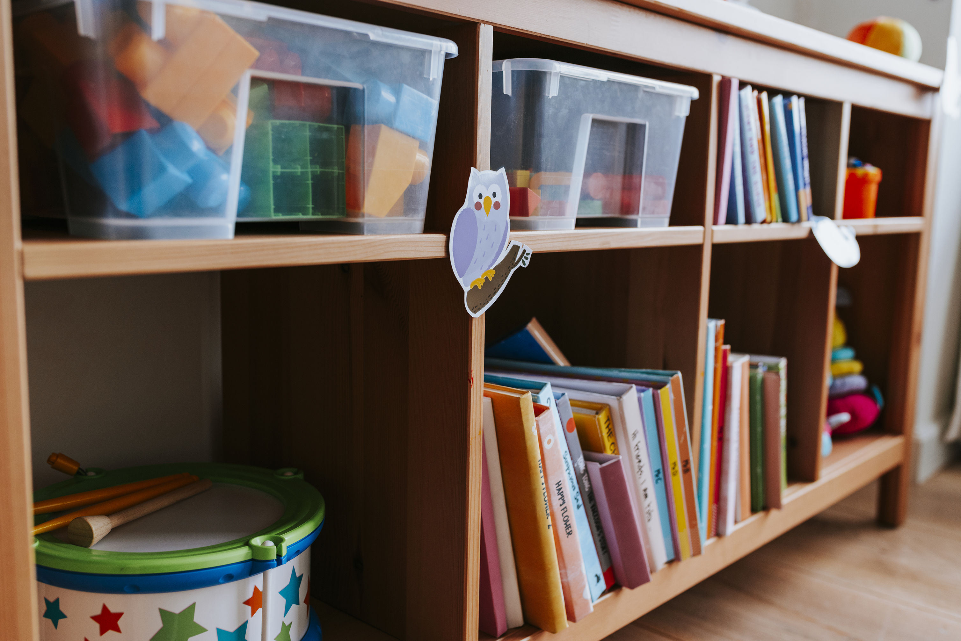
Quels enjeux pour l’étude du bien-être ?
Réformes importantes en FWB
Étude des risques pour la santé des enseignants
(O’Brien & Guiney, 2021)
Bénéfices en termes d’efficacité des enseignants et de bien-être des élèves
(Soini et al., 2010 ; Kun & Gadanecz, 2022)
Notes:
Je ne pourrai jamais être exhaustif sur les enjeux de l’étude du bien-être dans l’enseignement, je vous propose d’en énumérer quelques uns qui sont régulièrement rappelés dans la littérature
Au-delà du fait de souhaiter des enseignants qu’ils présentent une bonne santé mentale, comme on peut le souhaiter de toute la population, l’étude du bien-être en enseignement va à la rencontre
d’enjeux institutionnels : des réformes importantes concernant la formation des enseignants et de l’organisation/du fonctionnement de l’école de manière générale sont en cours en FWB
d’enjeux médicaux et sociaux : On rapporte souvent que la profession enseignante est un vecteur important de stress, stress qui peut se commuer en burnout. Le déficit de bien-être est aussi une des causes pointées dans le phénomène de pénurie qui touche de nombreux pays.
Et si l’on dépasse l’approche déficitaire, la littérature suggère qu’un enseignant qui éprouve un haut niveau de bien-être travaille mieux et favorise le bien-être de ses élèves.

Slide 4
Contexte : Prescriptions lors de la crise sanitaire en FWB
CRISE DE LA COVID-19
Fin d’année scolaire 2019-2020
Entre mars 2020 et juin 2020
Circulaire 7515 (17/03/2020)
-Souhait d’une continuité pédagogique
but : assurer l'égalité dans le processus d'apprentissage
-Travaux à domicile proportionnés et réalisables (matériel, autonomie)
-Interdiction d’aborder de nouveaux contenus et focus sur le RCD
-Interdiction d’évaluer de manière sommative
Circulaire 7541 (16/04/2020)
- Annulation des EEC et des sessions d’évaluation de fin d’année (possibilité d’évaluation mais que sur les matières vues en présentiel)
Circulaire 7550 (25/04/2020) et 7599 (27/05/2020)
Réouverture progressive des classes (partielle puis à temps plein) des classes du maternel et du primaire
16 mars 2020
Circulaire 7508 (13/03/2020)
-Suspension des cours en présentiel
-Aucun travail à domicile à prévoir, absences justifiées et garderie organisée MAIS attention portée sur le maintien du lien social (à l’aide notamment des technologies)
L’évaluation comme outil visant le développement de l’élève en prenant en compte sa progression, tant par le biais d’activités de remédiation que d’activités de consolidation ou encore de dépassement ➔ Piste à privilégier : les évaluations diagnostique et formative

Slide 5
Contexte : Prescriptions lors de la crise sanitaire en FWB
Année scolaire 2021-2022
CRISE DE LA COVID-19
Fin d’année scolaire 2019-2020
Année scolaire 2020-2021
Pour la rentrée 2020
Circulaires 7686 (18/08/2020) et 7691 (19/08/2020)
Présentation d’un système de code couleur
Rentrée en code jaune : retour en présentiel pour tous avec mesures sanitaires
Insiste sur la différenciation et la recréation du lien social + octroi de certains moyens (périodes d’AP,…)
Insiste sur la préparation à un éventuel passage à l’hybride ou au distanciel
Circulaire 7725 (03/09/2020)
- Ressources « les essentiels »
Pour l’année 2020-2021
Suite à la hausse des contaminations
Absences et fermetures de classes
Conservation de l’enseignement en présentiel pour le maternel, primaire et le premier degré de l’enseignement secondaire
Passage à l’hybride pour le 2ème et 3ème degré secondaire
Retour complet en présentiel avec respect de mesures sanitaires
Notes:
Lors de l’année scolaire 2020-2021,
En Belgique Francophone, l’organisation scolaire a été régie par des circulaires et, suivant le niveau d’enseignement et les hausses de contamination, certains professeurs ont du donner cours à des demi-classes en présentiel, proposer une hybridation des apprentissages. Parfois une semaine sur deux, parfois la matinée puis l’après midi.
Chaque situation était différente et les profs ont du se débrouiller bon gré mal gré

Slide 6
Éléments de théorie
Modèle « SPT » : Santé psychologique au travail
(Savoie et al., 2010)
Modèle « JD-R » : Job demands– ressources
(Bakker & Demerouti, 2007)
Stress
Sens - Accomplissement
Charge de travail
Relations avec les élèves
Notes:
Pour analyser les différentes variables et objectiver le portrait que nous brossons, nous faisons appel à deux modèles théoriques apparentés.
Celui de la santé psychologique au travail envisage le bien-être et la détresse psychologique au regard de variables organisationnelles et personnelles
et celui du job-demands-ressources met en balance les attentes du métier et les bénéfices que celui-ci apporte au travailleur.
la littérature sur le bien-être enseignant renvoie régulièrement à ces modèles pour leur caractère opérationnel.

Slide 7
Question de recherche
En quoi la crise sanitaire a impacté les relations entre les différentes variables considérées par le modèle JD-R ?
Stress
Relations avec les élèves
Conditions sanitaires
Hybridation
Charge de travail
Notes:
HYPOTHESE
On peut supposer, avant inspection des résultats, que le covid a pu altérer la situation psychologique de certains enseignants puisque la profession a pu engendrer une demande plus ou moins forte en terme de travail, d’adaptation, de stress, et des ressources plus faibles quant aux contacts sociaux.

Slide 8
Contexte de la recherche
Enquêtes : « École & Covid »
3ème et 4ème enquêtes (2020-2021 et 2021-2022)
Questionnaire informatique
Plus de 120 questions sur…
Apprentissages scolaires
Inégalités scolaires
Usage du numérique
Gestion de classe
Bien-être
(Duroisin et al., 2021)
Notes:
Lors de la pandémie, les membres de l’équipe scientifique de l’école de formation des enseignants ont enquêté auprès d’enseignants de la fédération Wallonie Bruxelles afin de déterminer l’impact de la crise sanitaire sur leurs pratiques. La situation sanitaire évoluant lentement, 3 autres enquêtes ont été réalisées, la dernière étant en cours.
Ces enquêtes traitent de nombreux sujets, tels que les dispositifs d’apprentissage scolaire, les inégalité, la gestion de classe, le numérique… Et bien entendu le bien-être ou le mal-être ressentis durant la crise.

Slide 9
Méthodologie
Enquête 3 :
420 enseignants qui ont répondu entre juillet et octobre 2021 (échantillon de convenance).
Enseignants de la maternelle → supérieur
26 Items sur le bien-être mesurés avec des échelles de fréquence
Enquête 4 :
210 enseignants qui ont répondu entre juin et septembre 2022 (échantillon de convenance).
Enseignants de la maternelle → supérieur
38 Items sur le bien-être mesurés avec des échelles de fréquence
Duroisin, N., Beauset, R., Bertieaux, D., Bran, E., Ditroia, Y., Deneux, C., Sebille, L., Dochy, M. (2022)
Notes:
METHODO
Sans trop entrer dans les détails, il est important de savoir que ce dont nous allons discuter que ne concerne que le volet bien-être de la troisième enquête école et covid. 420 enseignants ont exprimé leur ressenti à propos de l’année scolaire 2020-2021, c’est-à-dire non pas celle du confinement, mais la suivante, lorsque les mesures sanitaires et l’hybridation ont été de rigueur au sein de l’école..

Slide 10
Résultats
Quelques résultats de l’enquête 3…

Slide 11
Résultats
𝜒²=544.2 (𝛼<.001)
Cramers’V=.59
temporairement
définitivement
N=420
Bertieaux, D., Beauset, R., Duroisin, N. (à paraitre)
Notes:
RESULTATS 1
Le premier item que je vous présente fait écho à la problématique dont j’ai parlé en début de communication, on voit déjà que l’idée de changer de profession passe par la tête d’une part non négligeable des enseignants interrogés. A noter qu’un autre item interrogeait le fait de changer définitivement de métier et qu’il présente des résultats très similaires.

Slide 12
Résultats
Portrait du bien-être psychologique des enseignants
32,8 % des enseignants déclarent ressentir de bien-être régulièrement
N=420
Notes:
RESULTATS 2
Certaines variables interrogent l’état de bien-être dans lequel se trouve l’échantillon. Ainsi, on apprend qu’ils sont presque deux tiers à ne pas estimer ressentir de bien-être régulièrement dans leur profession. Par régulièrement, nous entendons au moins plusieurs fois par semaine.
Nous constatons que le sentiment de fatigue et de frustration sont assez prononcés.

Slide 13
Résultats
Impact de la pandémie
Faible capacité à faire face aux défis pédagogiques
Charge de travail
N=420
Notes:
La charge de travail, notamment due à l’hybridation, qui est ressentie comme problématique plusieurs fois par mois par 60,8% des répondants, dont 14,8% qui ont ressenti cette difficulté tous les jours. Et un tiers seulement se sentait régulièrement capable de faire face aux défis pédagogiques imposés par la situation.

Slide 14
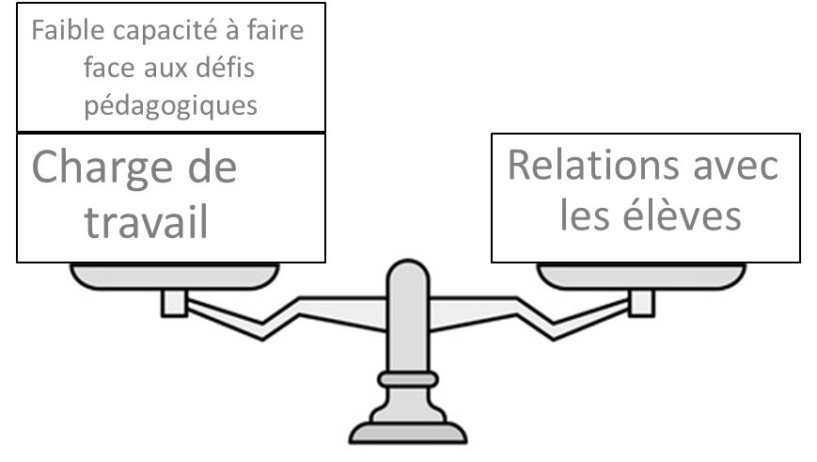
Résultats
N=420
Notes:
78% des enseignants ont été enthousiasmés dans leurs relations avec les élèves au moins plusieurs fois par mois et 69,1 % se sont sentis poussés à persévérer dans la profession à la même fréquence de plusieurs fois par mois. Ce sont les valeurs les plus marquées de l’enquête.

Slide 15
Résultats
Quelques résultats de l’enquête 4…

Slide 16
Résultats
Temporairement
Définitivement
N=210
Notes:
On évoque beaucoup le fait que les enseignants novices abandonnent la profession assez rapidement. Ces items viennent montrer que … et c’est interpellant

Slide 17
Résultats
.10 < V < .20 = liaison faible
.20 < V < .30 = liaison modérée
.30 < V = liaison forte
Intention de changer temporairement de profession
Ressentir du bienêtre
𝜒²=103,671, 𝛼<.001
V de Cramer = .35
N=210
Notes:
Alors ce qui est intéressant, c’est de voir le lien entre ces items. Si on croise par exemple le fait de ressentir du bien-être avec l’envie de changer temporairement de profession, on se rend compte que au plus souvent on ressent du bien-être, au moins souvent on considère l’option de changer de métier. Un test statistique nous montre que ce sont bien les mêmes individus qui se répartissent significativement dans les mêmes catégories.

Slide 18
Résultats
Relations avec les collègues
+ Intégration
+ Solidarité
- Collaboration
𝜒²=94,885 𝛼<.001
V de Cramer = .33
N=210
Notes:
L’enthousiasme est lié très fort, les autres modérément. Le travail collaboratif n’est que faiblement lié au sentiment de bien-être.

Slide 19
Résultats
Sentiment d’auto-efficacité
𝜒²=145,221 𝛼<.001
V de Cramer = .41
N=210
Notes:
On a toujours a peu près la même chose
50% qui a régulièrement le sentiment que c’est ok.
25 ou 20 % chez qui ca va pas.

Slide 20
Résultats
A l’échelle de l’enquête entière, quelles dimensions sont les plus fortement liées à la représentation du bienêtre ?
Bienêtre professionnel en général | Soutien de la direction
Sentiment d’autoefficacité | Soutien des collègues
Pression du travail | Infrastructure et matériel
Relations avec les parents | Taille des classes
Politiques éducatives | Relations avec les élèves
Innovation | Perception de la société
Bienêtre professionnel en général | Soutien de la direction
Sentiment d’autoefficacité | Soutien des collègues
Pression du travail | Infrastructure et matériel
Relations avec les parents | Taille des classes
Politiques éducatives | Relations avec les élèves
Innovation | Perception de la société

Slide 21
Discussion
Résultats similaires à ce qui est documenté dans la littérature avant la pandémie.
(Karsenti et al., 2015 ; Lothaire, 2012)
Résultats similaires à des mesures avant/pendant la pandémie
(Herman et al., 2021 ; Hilger et al., 2021)
Même si les enseignants ont eu moins de travail pendant le confinement, en l’absence de sociabilisation, le bien-être était faible.
Relations avec les élèves
Charge de travail
Notes:
Ce que nos résultats mettent en évidence : une importante envie de quitter la profession, le stress de la charge de travail et la ressource que constitue le contact des élèves, est déjà bien renseigné dans la littérature d’avant la pandémie.
Mais une recherche sommaire permet de se rendre compte, chez les auteurs qui ont étudié les effets de la pandémie avec des études avant / pendant, que le contact avec les élèves constitue la ressource principale.
Selon eux, la preuve réside dans le fait que même si les enseignants ont eu moins de travail pendant le confinement (attentes du métier plus basses), en l’absence de sociabilisation, le bien-être était faible.

Slide 22
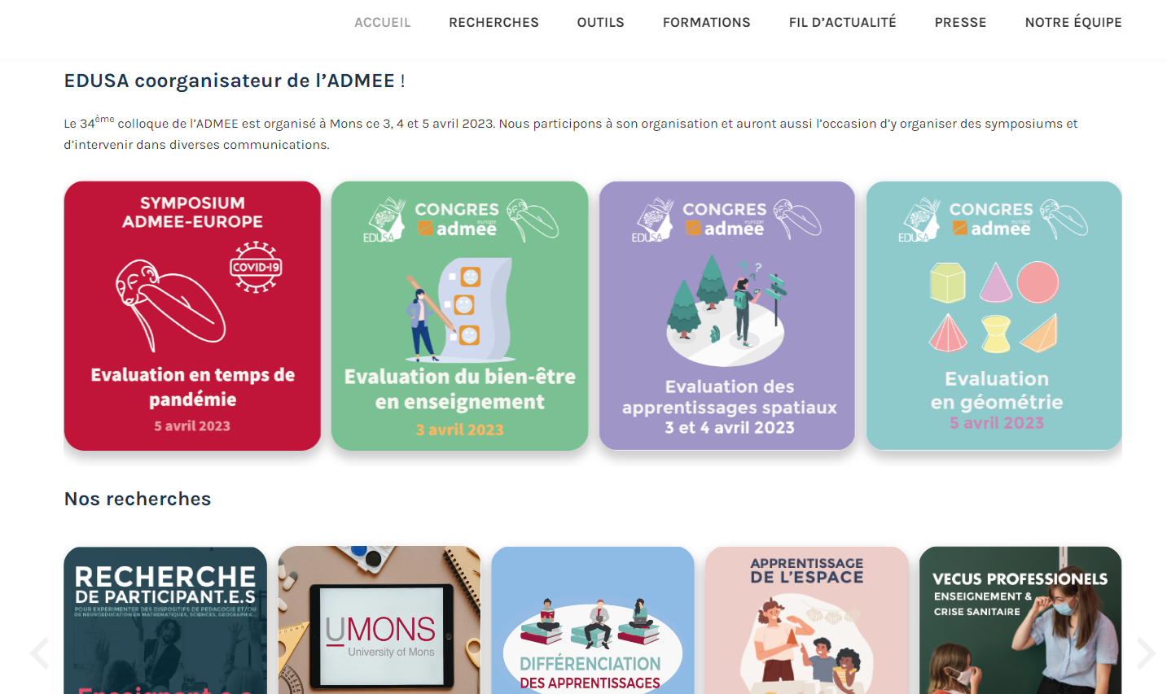
Merci de votre attention !
N’hésitez pas à prendre connaissance des recherches du service d’EDUcation et des Sciences de l’Apprentissage, ainsi que nos articles sur les communications qui ont eu lieu lors du congrès !
→ edusa.be
Denis.BERTIEAUX@umons.ac.be

